Slide 1
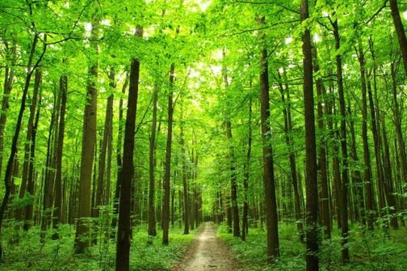
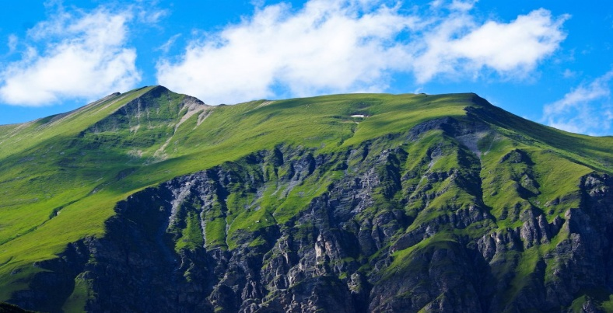
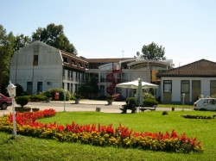
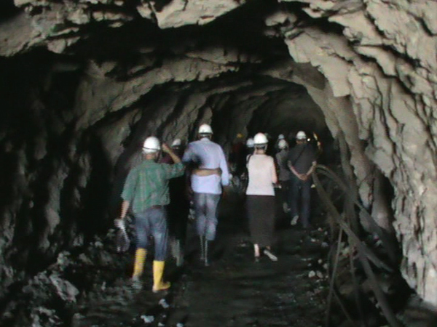
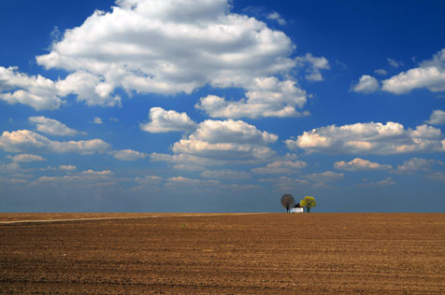
Природна богатства

Slide 2
Хајде да поновимо шта смо научили на прошлом часу, заједно путујемо Републиком Српском!

Slide 3
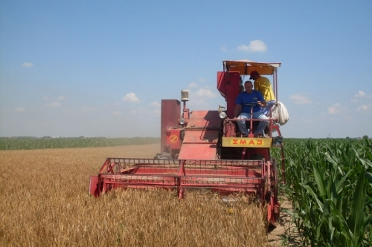
РАВНИЦЕ

Slide 4
1. Којом бојом су на географској карти означене равнице? Означене су зеленом бојом. 2. Наведи (наброј) равнице! То су: Посавина са Лијевче пољем и Семберијом, Подриње.

Slide 5
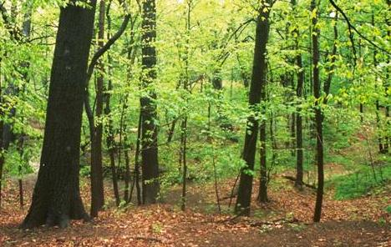
ШУМЕ

Slide 6
3. Који дијелови Републике Српске су
богати шумом?
Најбогатији дијелови шумом у Републици
Српској су јужни и југозападни дијелови
Крајине, горње Подриње и романијски
крај.
4. Чиме су све богате наше шуме? Наброј!
Наше шуме су богате: листопадним и
четинарским дрвећем, разноврсним
биљкама и животињама, кисеоником,
пашњацима, изворима.

Slide 7
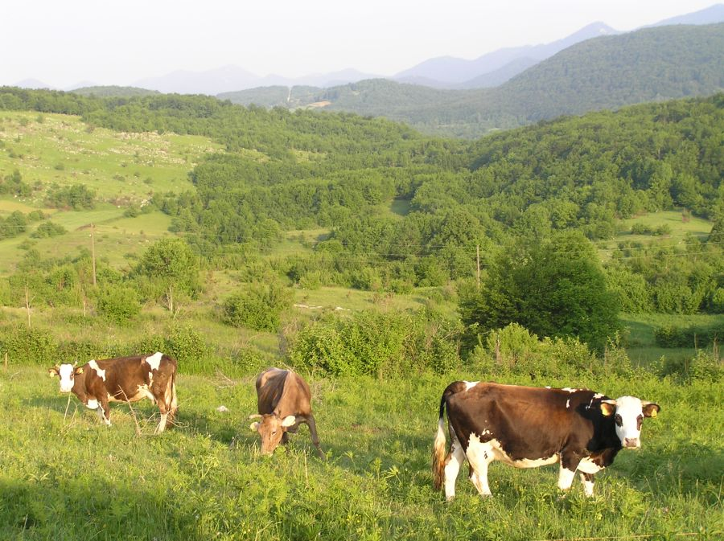
ПАШЊАЦИ

Slide 8
5. Чиме су још богати планински предјели?
Планински предјели су богати
пашњацима.
„Гдје год нађеш згодно мјесто ту дрво посади, а дрво је благородно па ће да награди!“

Slide 9
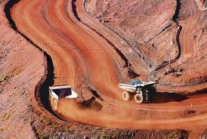
РУДНА БОГАТСТВА

Slide 10
6. Шта је рудник, и како је представљен на
географској карти?
Рудник је мјесто гдје се врши ископавање
руда. Рудник се на географској карти
обиљежава картографским знаком.
7. Које руде има у околини града Приједора?
У околини града има руде гвожђа.То је
рудник Љубија.

Slide 11
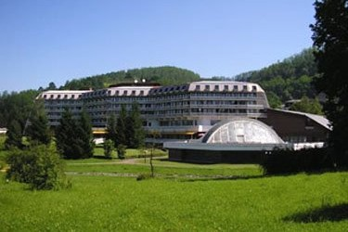
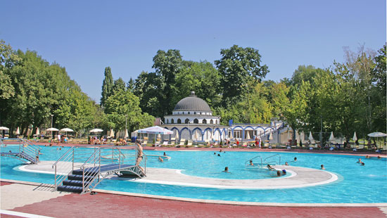
ЉЕКОВИТЕ И МИНЕРАЛНЕ ВОДЕ

Slide 12
8. Шта је бања?
Бање су објекти који су изграђени на
термоминералним и љековитим изворима.
9. Које су наше најпознатије бање?
Наше најпознатије бање су: Врућица код
Теслића, Лакташи и Слатина код Бањалуке,
Дворови код Бијељине и др.

